Slide 1

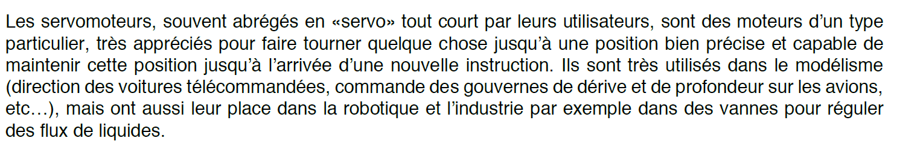
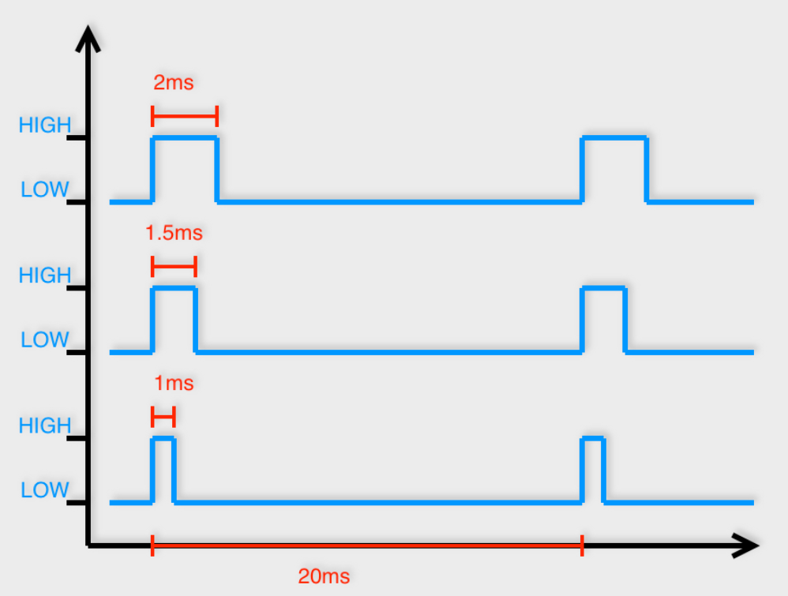
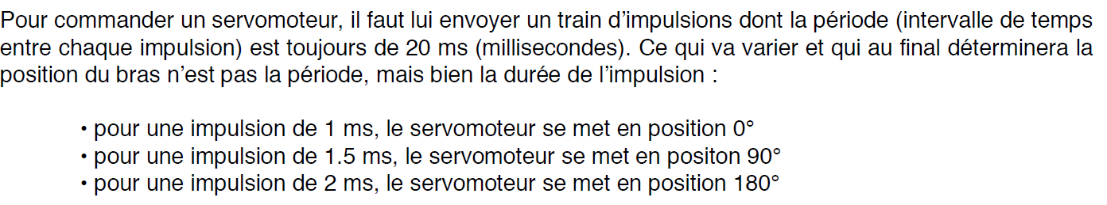
SERVOMOTEUR

Slide 2
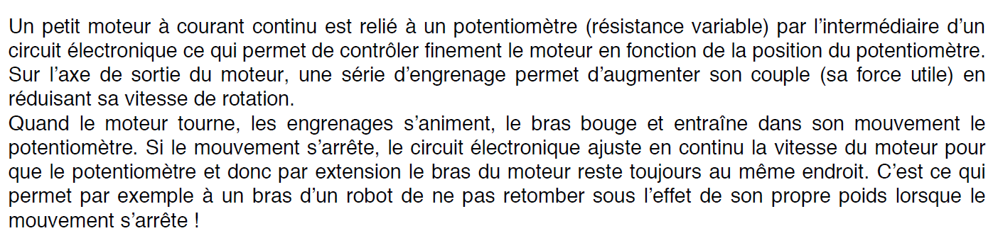
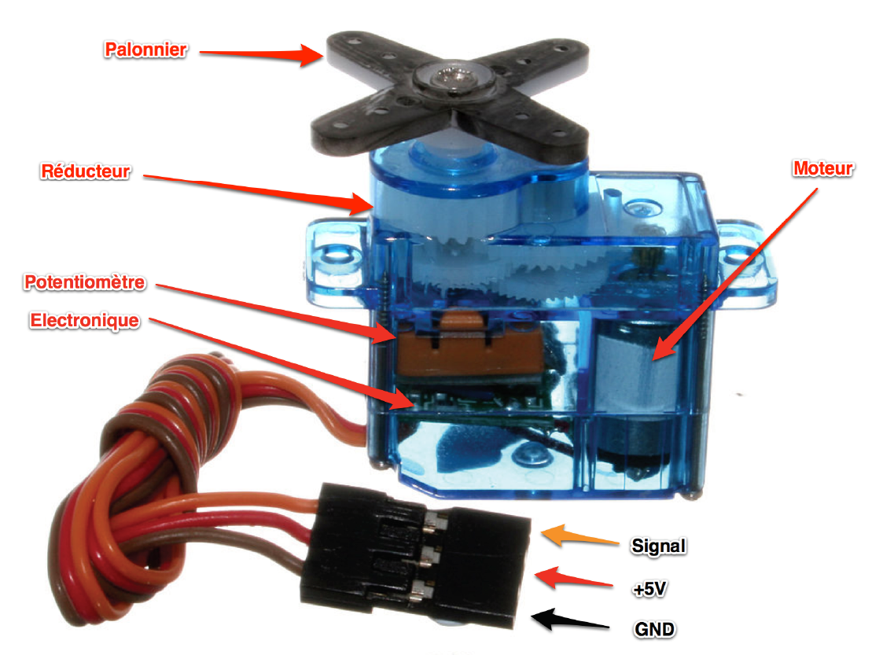
SERVOMOTEUR : INTÉRIEUR

Slide 3
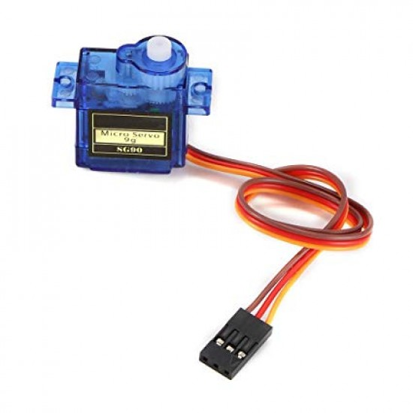
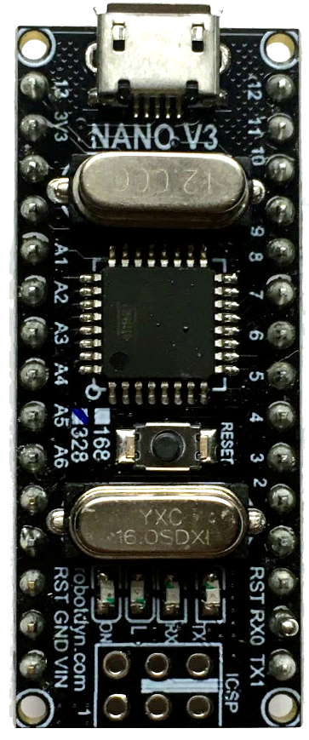
SERVOMOTEUR : CONNEXION
GND
5V
Digital PWM – D9

Slide 4
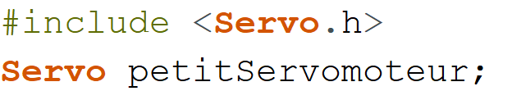
BIBLIOTHÈQUE «SERVO» DANS ARDUINO
GLOBAL
objet servo
SETUP( )
objet servo
broche
LOOP( )
objet servo
angle 0-180

Slide 5
SERVO HEUREUX
Écrire un nouveau code Arduino (un nouveau fichier) qui simule un servomoteur qui est heureux et qui «remue la queue».
En déplaçant votre Arduino Nano sur une plaquette de prototypage, reliez votre servomoteur à l’Arduino (le signal du servomoteur doit être connecté à la broche 9).
Vous avez besoin d’une nouvelle bibliothèque :
#include <Servo.h>
Vous avez besoin d’une instance de la classe Servo :
Servo petitServomoteur
Voici les fonctions nécessaires :
petitServomoteur.write
random
delay

Slide 6
SERVOMOTEUR

Slide 7
SERVOMOTEUR : INTÉRIEUR

Slide 8
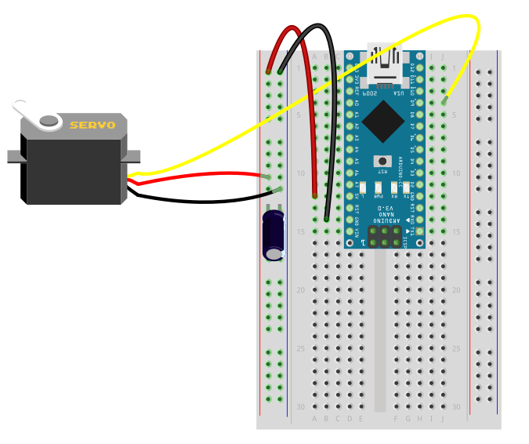
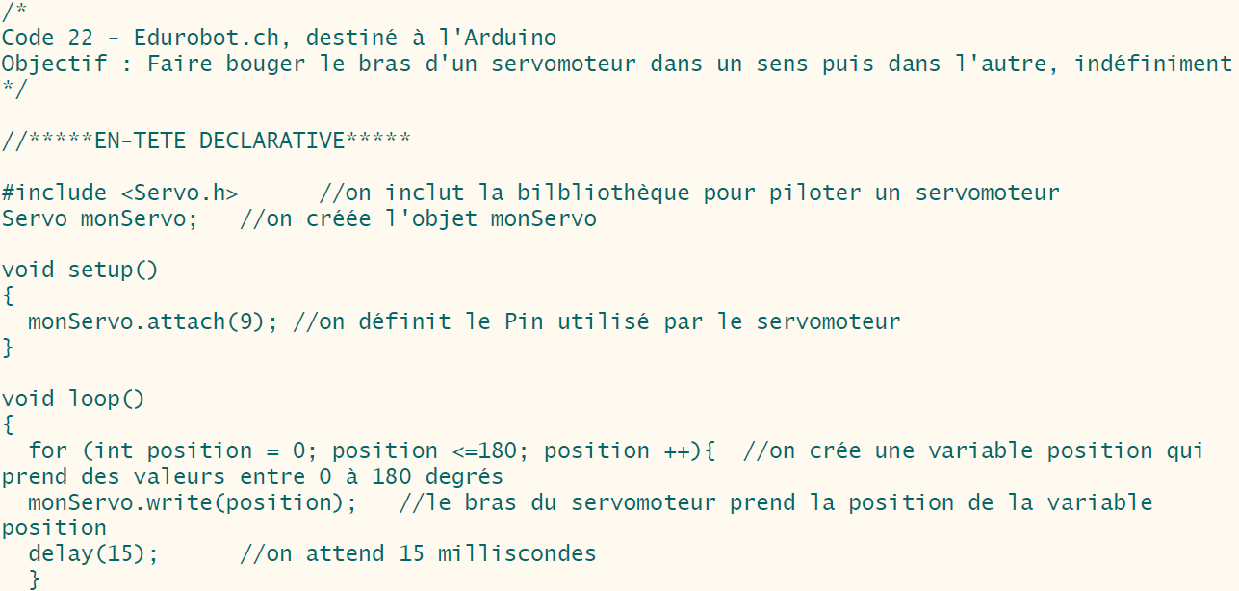
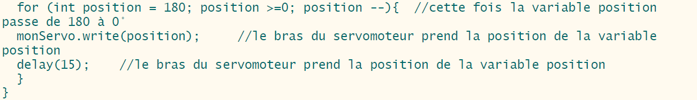
SERVOMOTEUR : AVEC ARDUINO NANO

Slide 9
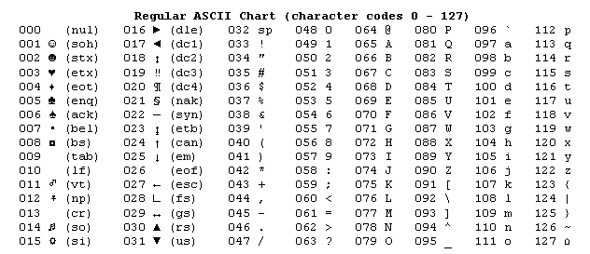
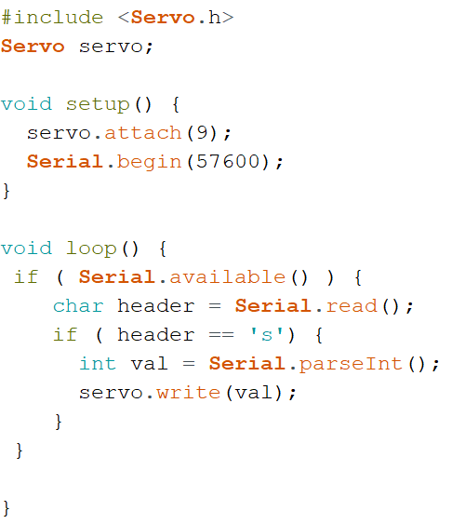
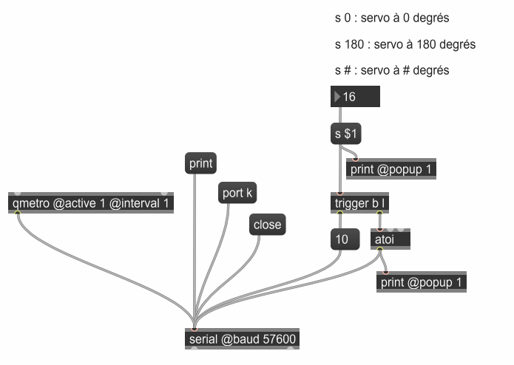
SERVOMOTEUR : CONTRÔLE AVEC MAX
Ce code permet de contrôler un servomoteur en envoyant un message ASCII qui commence par ‘s’ (115 en ASCII) suivi par un nombre en ASCII et terminé par une fin de ligne (10 en ASCII).

